Slide 1
Directrices Culturales
Directrices Culturales, Administrativas y Elementos Actitudinales.

Slide 2
DIRECTRICES
CULTURALES,
ADMINISTRATIVAS
Y ELEMENTOS
ACTITUDINALES
Son los lineamientos, criterios de acción o reglas que la UAO ha definido como esenciales para la convivencia y la colaboración entre sus miembros.
Son los pilares sobre los que debe construirse la Comunidad Anáhuac.

Slide 3
Diálogo Robusto.
Piedras Grandes.
Interdependencia.
Cuadrante 2.
DIRECTRICES
CULTURALES
Introspección.
Retroalimentación
Unidad de Mando.
Focalización.
Hechos Desnudos.
DIRECTRICES
ADMINISTRATIVAS
ELEMENTOS ACTITUDINALES
Ser Proactivos.
Soportarnos mutuamente.

Slide 4
DIÁLOGO ROBUSTO
Discusión Experta
Notes:
Examinar y tratar entre [varias personas] un asunto o un tema proponiendo argumentos o razonamientos para explicarlo, solucionarlo o llegar a un acuerdo acerca de él.

Slide 5
Afirma: “Estos son los Hechos”.
Explicar tu postura:
“Estas son mis razones”
ME TOCA
EXPRESAR
Expresar emociones personales:
Temores, dudas, molestia,
expectativas
RESOLVER EL PROBLEMA
DISFUNCIONAL: imponer
Guardar silencio
ME TOCA
ESCUCHAR
Preguntar y clarificar para entender.
Parafrasear: “Lo que me dices es…”
Ser empático: “Entiendo tu sentir”
DISFUNCIONAL: evadir, aislarme, distraerme.

Slide 6
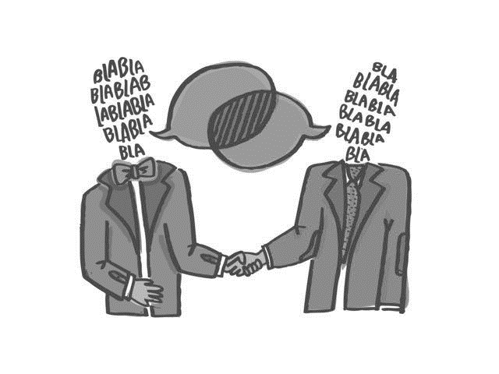


Pollito
Círculo de Confianza
NIVELES
Base de Egresados
Toma de fotografía de egresados
DIÁLOGO ROBUSTO
Firma de nómina. ¿Mantenimiento o logística?
Diseños
Notes:
Examinar y tratar entre [varias personas] un asunto o un tema proponiendo argumentos o razonamientos para explicarlo, solucionarlo o llegar a un acuerdo acerca de él.

Slide 7
Comunicación Institucional
Afirmación:
El día 9 de octubre implementamos una sesión para establecer un calendario de diseño y se estableció un formato llamado “orden de trabajo”.
En esa reunión quedaron calendarizados 55 diseños (diseño, video y fotografía). Se terminaron 34 diseños con su respectiva orden de trabajo y quedaron pendientes 21 diseños por falta de orden de trabajo.
Adicional a esta programación se realizaron 69 diseños sin orden de trabajo y sin estar en calendario. Más del 70% expuso que fue una petición de la Rectora.
Para cumplir con lo calendarizado y lo no calendarizado, 3 de 5 días nuestro diseñador no baja a comer y en promedio a la semana dedica en 8 horas adicionales, horas que no le hemos repuesto o pagado.
.

Slide 8
Comunicación Institucional
Postura:
El departamento de comunicación históricamente se ha conformado por dos personas: Coordinador y Diseñador. Desde la llegada de nuestra Rectora se autorizó un puesto nuevo llamado “especialista en comunicación interna”, lo que nos permite hacer una mejor cobertura de eventos.
Por el tamaño del equipo históricamente atendíamos exclusivamente las campañas internas del campus. Apreu tenía su propio diseñador y posgrados pagaba de forma exterior sus campañas. El apoyo de comunicación a las áreas era mínimo.
El cambio de Rectoría nos ha pedido un enfoque hacia el exterior y atención a las áreas, en consecuencia necesitamos mejorar los procesos y contratar nuevas personas (en proceso).

Slide 9
Comunicación Institucional
Emociones:
Temo perder a nuestro diseñador. ¿Dónde voy a conseguir a uno similar con vocación de mártir?
Me molesta que me pidan las cosas de último momento, argumentando que las ha pedido la Rectora (es posible que si las haya pedido). Me hacen pensar que vivimos en una cultura de “apagar fuegos”, y eso provoca que por hacer lo urgente deje lo importante o lo ya programado. Me hacen sentir como si mi tiempo y programación no fueran importantes.
Mi expectativa es que podamos llegar a un punto de acuerdo, donde con gusto pueda atender las peticiones, pero también donde exista la comprensión que solamente contamos con un diseñador.

Slide 10
Propuesta de Solución
Todos sumarnos al proceso siguiente:
Programar en la reunión de calendario de diseños todo lo que van a requerir a lo largo del semestre. Tendremos 2 reuniones de programación al año en los meses de junio y diciembre.
No se realizará diseño alguno sin su respectiva orden de trabajo, mismo que deberá ser enviado a la coordinadora de comunicación institucional para definir fecha de entrega.
Cada área tendrá derecho a un “pase libre”, es decir, hacer una petición fuera de calendario, de común acuerdo se definirá fecha de entrega.
Si por alguna razón extraordinaria se entrega una petición con carácter de urgente y ya se ha utilizado el “pase libre”, se deberá estar consiente que puede generar un gasto adicional.
El presente proceso se evaluará en un periodo de 2 meses. El 28 de febrero se enviará un reporte al comité rectoral para notificar los resultados.

Slide 11
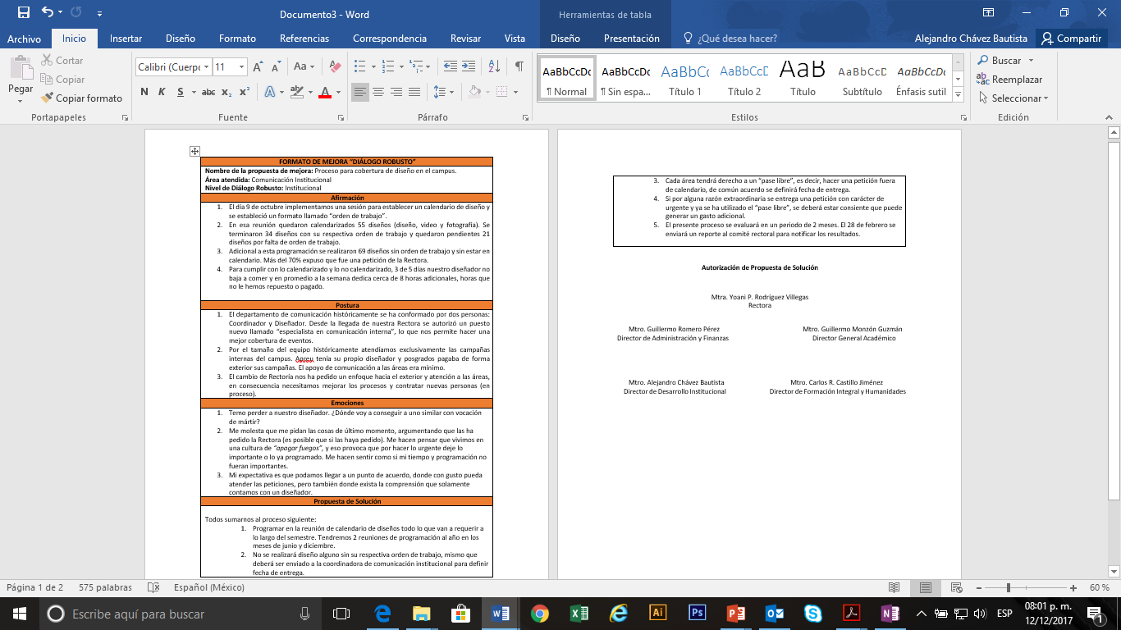

Slide 12
Metodología
Cada área tendrá 30 minutos para enviar vía correo electrónico a los miembros de comité rectoral:
Una afirmación (hechos) a nivel institucional.
Mínimo dos afirmaciones (hechos) a nivel departamental.

Slide 13
Metodología
Cada área tendrá 30 minutos para enviar vía correo electrónico a los miembros de comité rectoral:
Una afirmación (hechos) a nivel institucional.
Mínimo dos afirmaciones (hechos) a nivel departamental.
Es importante no esperar a tener las tres afirmaciones listas, cada que terminen una, agradeceremos la envíen vía correo electrónico.
El comité rectoral analizará las afirmaciones entregadas para definir cuales serán culminadas en esta sesión.
Una vez definidas las afirmaciones a trabajar. Se determinará un periodo de tiempo para concluir el proceso.
Finalmente se expondrán las mejoras de Diálogo Robusto.

